Slide 1
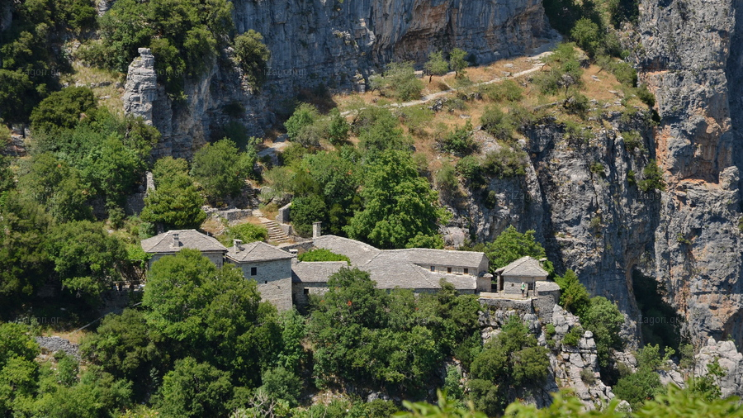
Μονή Αγίας Παρασκευής (Μονοδένδρι)

Slide 2
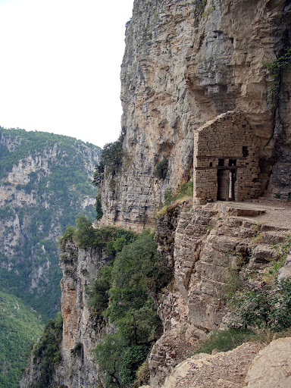
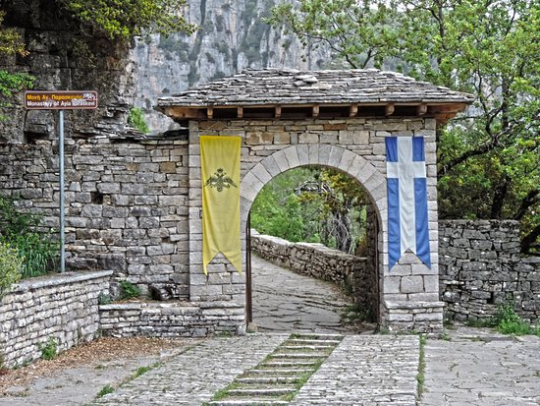
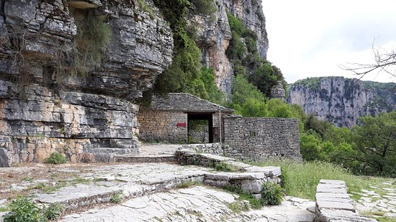
Το μοναστήρι της Αγίας Παρασκευής είναι εγκαταλελειμμένο μοναστήρι που βρίσκεται σε μικρή απόσταση από το χωριό Μονοδένδρι, κτισμένη σε πλάτωμα το οποίο ανοίγεται επάνω στην άκρη του φαραγγιού του Βίκου, στην περιοχή του Ζαγαριού
. Είναι αφιερωμένο στην Αγία Παρασκευή, ιδρύθηκε το 1413–1414. Σύμφωνα με επιγραφή πάνω από την πύλη του, η ίδρυση πραγματοποιήθηκε όταν ο τοπικός ηγέτης της Ηπείρου ήταν ο Δεσπότης Κάρολος Α΄ Τόκκος. Χτίστηκε από τους κατοίκους του γειτονικού χωριού Βίτσα και με τα προσωπικά έξοδα ενός ντόπιου άρχοντα, του βοεβόδα Μιχαήλ Θεριανού. Η παράδοση αναφέρει ότι ο Θεριανός έχτισε το μοναστήρι ως πράξη ευχαριστίας για την σωτηρία της κόρης του που υπέφερε από μια ανίατη ασθένεια.

Slide 3
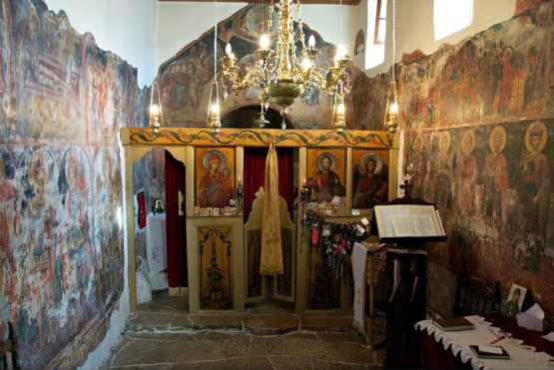
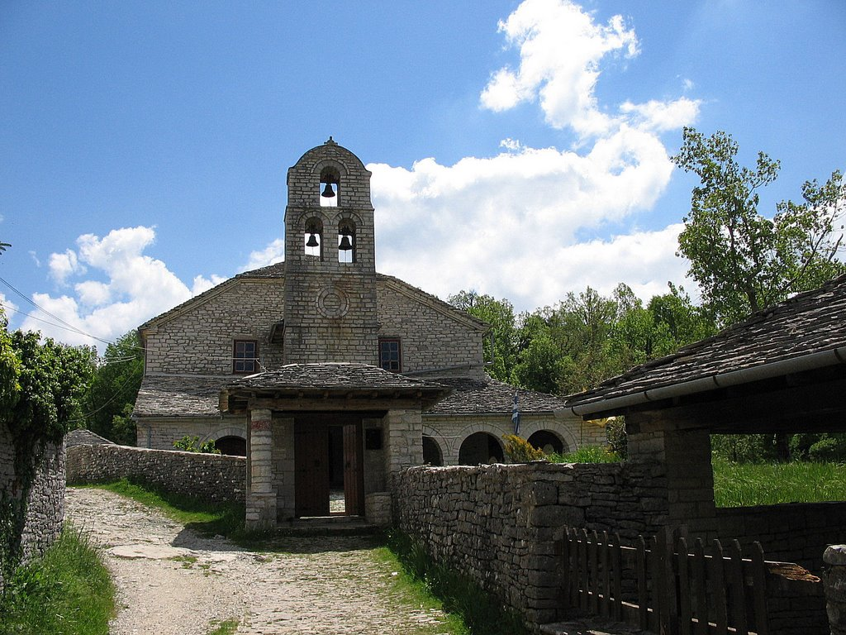
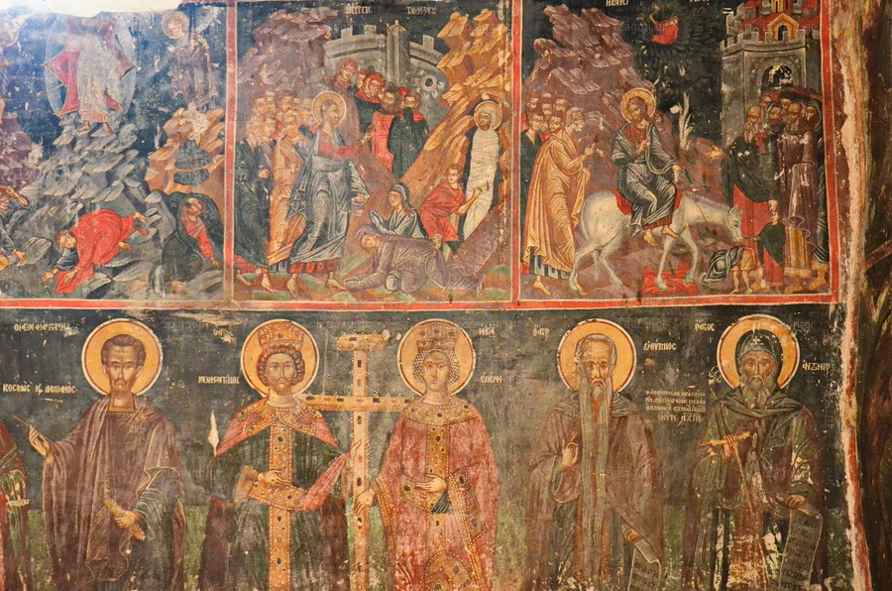
Η εκκλησία είναι μια μικρή βασιλική, με μόνο έναν σηκό και ξύλινη στέγη, που περιβάλλεται από τα κελιά των μοναχών
. Οι τοιχογραφίες του ναού χρονολογούνται εν μέρει από τις αρχές του 15ου αιώνα. Στο βόρειο τοίχο υπάρχει τοιχογραφία του δωρητή Θεριανού, της συζύγου και των παιδιών του.
Οι απεικονίσεις είναι ενδεικτικές του κώδικα ενδυμασίας εκείνης της εποχής. Τα ρούχα των ευεργετών είναι πολυτελή με πλούσια κεντημένα υφάσματα, φαρδιές πλεξούδες και κρόσσια. Η κόρη του, η Θεοδώρα, φοράει λευκό μαντήλι στο κεφάλι της, το οποίο είναι τυλιγμένο γύρω από το λαιμό της

Slide 4
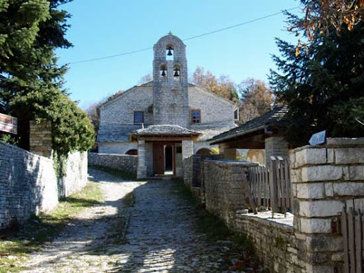
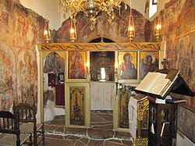
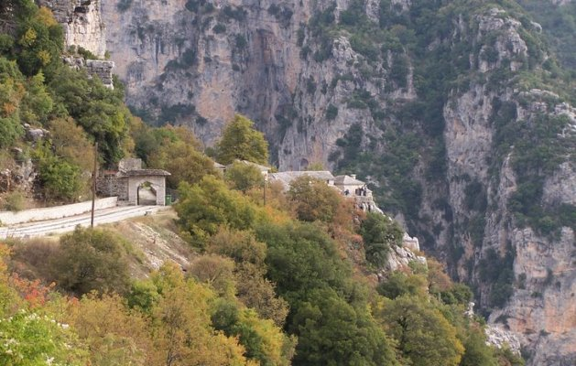
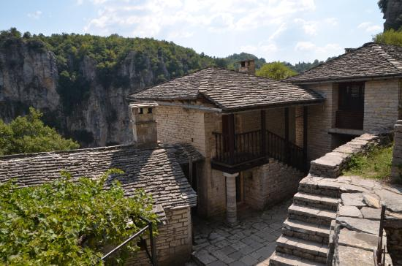
Οι τοιχογραφίες στο νότιο τοίχο χρονολογούνται από τη σχετική επιγραφή γύρω στο 1689. Φαίνεται ότι ο ναός είχε καταστραφεί εν μέρει, με αποτέλεσμα να χρειαστεί να ξανακτιστεί ο νότιος τοίχος.
Από το μοναστηριακό συγκρότημα εκτός του καθολικού, σώζονται ο περίβολος, το ηγουμενείο, τα κελιά και βοηθητικοί χώροι (αποθήκες, χαγάτια, πηγάδι, αλώνια), τα οποία χρονολογούνται την περίοδο της οθωμανικής κυριαρχίας αιώνα αλλά έχουν επισκευαστεί στους νεώτερους χρόνους.
Από τον χώρο του μοναστηριού ξεκινάει ένα μονοπάτι το οποίο οδηγεί στο λεγόμενο «Ασκηταριό» ή «σπιτάκια», μία μεγάλη σειρά φυσικών ανοιγμάτων στον βράχο όπου ασκήτευαν κατά διαστήματα οι μοναχοί ή κατέφευγαν σε περίπτωση κινδύνου.

